Slide 1

사업자번호
678
86
00578
확인
휴대폰번호
010-0000-0000
인증하기
인증번호
확인
※ 신규 신청의 경우 신청하기로 이동 합니다.
※ 기 접수 내역이 있는 경우 연락처 인증 후 신청 내역으로 이동하며,
심사 완료 전 수정이 가능합니다.
# 사업자번호 인증 시 신규 신청 시
신청 페이지 바로 이동
사업자번호 인증 시 기접 수 내역이 있을 시
휴대폰 점유 인증
- 휴대폰정보는 대표자, 담당자 연락처
모두 가능
휴대폰번호 인증은 미 활성화 상태이며,
사업자번호 확인 이후 기 접수 내역 있을 시
에만 활성화

Slide 2
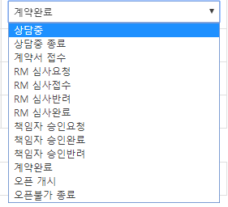
※ 영업담당자가 확인 후 연락을 드리고 있으며, 작성하신 내용은 추후 변경 가능합니다.
PG서비스 신청서
4
개인정보 동의서
1. 개인정보의 수집 및 이용
1) 개인정보의 수집 및 이용목적
주식회사 블루월넛(이하 “회사”라 함)은 수집한 개인정보를 다음의 목적을 위해 활용합니다.
- 계약의 성립, 유지 및 종료를 위한 본인식별 및 실명확인
- 서비스의 추가와 변경내역에 대한 공지, 고객민원 및 문의에 대한 대응
- 부정 이용방지 및 비인가 사용방지
- 입금 알림 서비스 제공 및 월별 정산내역 안내, 통계작성 등의 업무목적
개인정보 동의서를 스크롤 형태로 표시
(전체 내용 별첨)
[필수] 개인정보 동의 □ 미체크 시
아래 가입신청 정보 입력 창 미활성화
1
2. 접수일자: 신청서 작성일 기준으로 자동입력 (수정불가)
3. 접수경로
- 인입경로에 따라 자동입력 (홈페이지, 호스팅)
- 경로구분 1) 홈페이지 – 콤보 선택 (일반, 독립몰)
2) 호스팅 – 콤보 선택 (아임포트)
4. 현재 상태를 표시
> 변경
- 상담중 > 신청서 작성
- 상담중종료 > 신청완료 (심사중)
* [필수] 개인정보 동의 □
이용자는 회사의 개인정보 수집 · 이용 동의를 거부 할 수 있습니다.
단, 동의를 거부하는 경우 서비스 신청이 정상적으로 완료 될 수 없음을 알려 드립니다.
※ 영업담당자가 확인 후 연락을 드리고 있으며, 작성하신 내용은 추후 변경 가능합니다.
현재 상태
신청서 작성
* 표시는 필수 입력 항목입니다.
2
3
접수 일자
20200507
접수 채널
홈페이지
경로 구분*
선 택
신청서 작성
1. 사업자 정보
접수 완료 (심사중)
블루월넛
5
678
86
00578
회사명(상호명)*
사업자번호*
6
대표자명*
김블루
사업자형태*
선 택
7
5. 사업자번호는 인입 시 확인되므로,
수정불가능하도록 하며, 사업자번호는 노출
6. 사업자형태 콤보로 구성
(개인, 법인, 비영리, 기타)
7. 과세여부 형태 콤보로 구성
(과세, 비과세, 복합)
8. 법인번호
- 필수입력정보 아님
대표자 생년월일
(6자리)
750101
과세여부*
선 택
8
123456-1234567
대표 연락처*
02-6901-7101
법인번호
휴대폰번호*
010-0000-0000
대표FAX
02-6901-7102

Slide 3
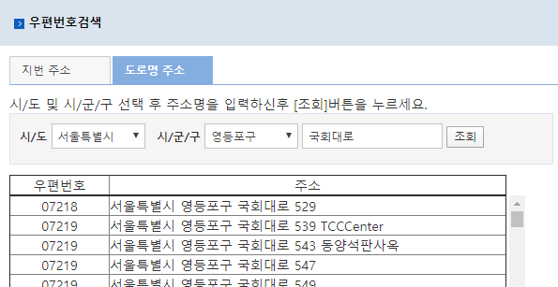
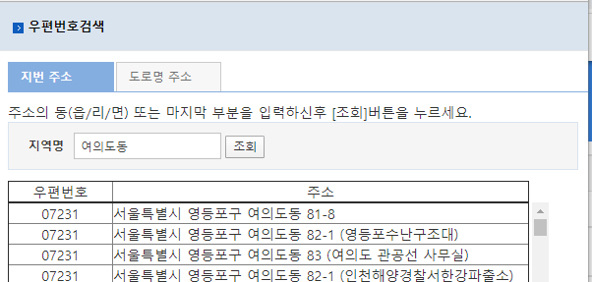

9
9. 사업장소재지 주소 시 돋보기 클릭하도록 icon 표시
주소1, 상세주소 입력 필수 조건
- 주소 찾기 구성은 다음과 같음
사업장 소재지*
주소1
이미지 X, CSS형태
상세 주소
대표 이메일*
Email@bluewalnut.co.kr
사이트URL*
www.bluewalnut.co.kr
업종/업태*
서비스
주 취급 품목*
의류
가맹점 식별ID
카드사 서브몰 심사 URL
2. 담당자 정보
10
□ 사업자 정보와 동일할 경우 체크
담당자명*
블루월넛
연락처*
02-6901-7102
휴대폰번호*
010-0000-0000
이메일*
Email@bluewalnut.co.kr
문의사항
궁금하신 점이나 요청사항 자유롭게 기재해 주세요.
10. 사업자정보와 동일할 경우 ■ 체크 시
담당자명, 연락처, 휴대폰번호, 이메일 주소를 대표자 정보에서 자동 매핑
□ 일반 결제 □ 정기과금 □ SMS결제 □ 간편결제 □ 에스크로 □ 사전주문/테이블결제
3. 결제서비스*
(중복 선택 가능)
4. 결제방법*
(중복 선택 가능)
□ 신용카드 □ 계좌이체 □ 가상계좌 □ 휴대폰결제

Slide 4
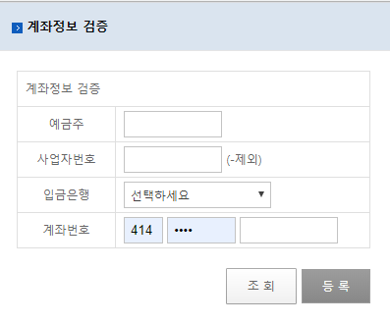
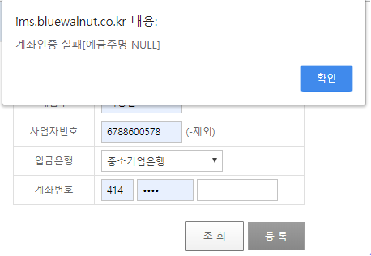
11
이미지 X, CSS형태
계좌조회
입금은행
계좌번호(-제외)
11. 수금계좌는 필수 입력정보는 아님
계좌조회 시 구성은 다음과 같으며, 통과 시 입금은행, 계좌번호, 예금주를
자동으로 입력함. (수기 입력 불가)
5. 수금 받을 계좌
예금주
조회팝업
조회결과 안내
사업자등록증
※ 추후 입력이 가능하나 수금 계좌를 미리 입력해 두시면 신청 정보 확인 및 심사 기간이 단축됩니다.
※ 예금주, 사업자번호, 입금은행, 계좌번호가 모두 일치해야 됩니다. (7. 첨부서류_통장사본 첨부 요망)
신분증 사본
6. 현금영수증 자진 발급 신청*
□ Y □ N
법인등기부 등본
※ 자진발급의 경우, 국세청에 내역이 전송되며 사용자가 현금영수증 홈페이지에서 발급 요청 분을 등록 해야 합니다.
※ 자진발급 시, 가맹점에서 별도로 추가 발급하게 될 경우 중복 발행이 될 수 있으니 유의하여 주시기 바랍니다.
주주명부
실제 소유주 확인서
12
등록
삭제
7. 첨부서류
통장사본
파일선택
등록
삭제
12. 첨부서류는 각 항목별로 선택하여 업로드 가능
등록된 파일명을 표시하고, 파일미업로드 시 등록 버튼 활성화
파일업로드 시 삭제 버튼을 활성화 합니다.
사업자등록증
파일선택
등록
삭제
신분증 사본
파일선택
등록
삭제
법인등기부 등본
파일선택
등록
삭제
13. 계약시 필수 서류 확인하기 클릭 시 아래 이미지를 띄웁니다.
주주명부
※ 블루월넛 전자결제서비스(PG) 이용 계약 구비서류 안내
우편접수 시 <우)07237 서울 영등포구 국회대로 66길3 현대캐피탈빌딩 2관 2층 블루월넛 가맹점 담당자앞>
<법인사업자>
□ 전자결제서비스이용계약서 / □사업자등록증 사본 / □법인인감증명서 원본 / □법인등기부등본 원본
□법인통장 사본 □사용인감계(사용인감 사용 시) / □주주명부 사본 / □ 실제소유자 확인서
<개인사업자>
□전자결제서비스이용계약서 2부 / □사업자등록증 사본 / □개인인감증명서 원본 / □개인통장 사본 /
□사용인감계(사용인감 사용 시)
2. 전자계약 시 <기재하신 휴대폰, 이메일 주소로 계약 URL이 발송됩니다.>
<법인사업자>
□ 전자결제서비스이용계약서 / □사업자등록증 사본 / □법인등기부등본 사본 / □법인통장 사본 / □주주명부 사본
<개인사업자>
□전자결제서비스이용계약서 / □사업자등록증 사본 / □개인(사업자)통장 사본
파일선택
등록
삭제
실 소유주확인서
파일선택
등록
삭제
※ 계약 필수 서류 확인하기
※ 신청 후에도 서류 제출이 가능합니다.
※ 사업자등록증 및 통장 사본의 경우 지금 첨부해 주시면 신청 정보 확인 심사 시간이 단축됩니다.
13
신청하기
닫기

Slide 5

PG서비스 신청이 완료 되었습니다.
※ 담당자 확인 후 영업일 D+1 이내 기재하신 연락처로 연락 드립니다.
※ 신청내용 수정은 계약서 접수 전 까지 가능 합니다. (신청PAGE > 사업자번호 + 연락처 인증하기)
[전자결제서비스(PG) 이용 계약 구비서류 안내]
(양식 다운로드)
우편접수 시 <우)07237 서울 영등포구 국회대로 66길3 현대캐피탈빌딩 2관 2층 블루월넛 가맹점 담당자앞>
<법인사업자>
□ 전자결제서비스이용계약서 / □사업자등록증 사본 / □법인인감증명서 원본 / □법인등기부등본 원본
□ 법인통장 사본 □사용인감계(사용인감 사용 시) / □주주명부 사본 / □ 실제소유자 확인서
<개인사업자>
□ 전자결제서비스이용계약서 2부 / □사업자등록증 사본 / □개인인감증명서 원본 / □개인통장 사본 /
□ 사용인감계(사용인감 사용 시)
2. 전자계약 시 <기재하신 휴대폰, 이메일 주소로 계약 URL이 발송됩니다.>
<법인사업자>
□ 전자결제서비스이용계약서 / □사업자등록증 사본 / □법인등기부등본 사본 / □법인통장 사본 / □주주명부 사본
<개인사업자>
□ 전자결제서비스이용계약서 / □사업자등록증 사본 / □개인(사업자)통장 사본
☎ 서비스 문의
고객지원 CS: 1522-4910 (CS@Bluewalnut.co.kr)
16. 양식다운로드 클릭 시 홈페이지 양식란으로 이동합니다.
16
16. 확인하기를 누르면 홈페이지 인입 신청하기 화면으로 이동합니다.
17
확인

Slide 6
홈페이지 (완료확인 시 추가)

Slide 7
21
4. 결제방법*
※ 확정 된 결제방법, 수수료율, 정산주기를 확인해 주세요.
(VAT 별도)
구 분 |  | 이용요금 | 정산주기 (비고)
초기 등록비 |  | 면제 | 기본 정산 주기는 월 정산 입니다. 정산 주기 변경 요청 시 정산한도, 수수료율, 담보조건이 변경 될 수 있습니다.
연 관리비 |  | 면제
■ 신용카드 | 신용카드 (승인/매입/정산) | 판매대금의 2.5 % | □ 일 정산 | 거래(승인) +____일 (영업일 기준)
 |  |  | □ 주 정산
 |  |  | ■ 월 정산 | 월 1회
 |  |  | *신용카드 매입방법 수동, 반자동의 경우 매입요청 건에 대해서만 정산 (미 매입의 경우 미 정산)
21. 책임자 승인완료 스텟 단계 부터는
결제방법 표기가 변경되어 표기 됩니다.
(수정불가, 본사 담당만 변경 가능)
□계좌이체 | 실시간 계좌이체 | 판매대금의 _____ % (최저수수료 원) | □ 일 정산 | 거래(승인) + ____일 (영업일 기준)
 |  |  | □ 주 정산
 |  |  | ■ 월 정산
■가상계좌 (무통장입금) | 입금기한 □ 채번 당일 ■ 채번일 + 30일 * 기본 30일 자동 설정 (변경 가능) | 건 당 ___300__ 원 | □ 일 정산 | 거래(승인) + ____일 (영업일 기준)
 |  |  | □ 주 정산
 |  |  | ■ 월 정산 | 월 1회
 |  |  | *가상계좌 환불 서비스 (환불 서비스 사용 원할 시 체크해주세요) □ 사용함 / 건 당 ___원 ■ 사용 안 함
□휴대폰 | □ 컨텐츠 □ 실 물 | 컨텐츠 % 실 물 % | *정산주기 별 수수료 상이 (영업담당자 별도 문의 후 확정 됩니다.)

